Slide 1
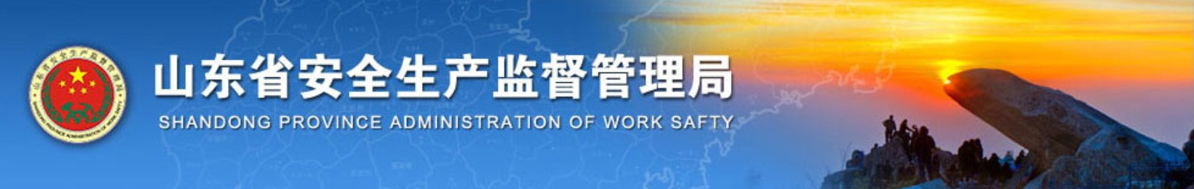
“双重预防体系”建设标准解读
滨化集团安全总监 贾国庆
2018年7月

Slide 2
一、《安全生产风险分级管控体系通则》
（DB37/T 2882—2016）
二、《生产安全事故隐患排查治理体系通则》
（DB37/T 2883—2016）
三、《化工企业安全生产风险分级管控体系细则》
（DB37/T 2971—2017）
四、《化工企业生产安全事故隐患排查治理体系细则》
（DB37/T 3010—2017）
五、“双重预防体系”实施指南把握重点

Slide 3
一、《安全生产风险分级管控体系通则》
（DB37/T 2882—2016）

Slide 4
（一）基本情况
本标准共计9个一级要素：范围、规范性引用文件、术语和定义、基本要求、总体结构、工作程序和内容、文件管理、分级管控的效果、持续改进。
主要内容涉及20个二级要素。
规定了山东省内企业风险分级管控体系建设的基本要求。
适用于指导山东省内各行业领域风险分级管控体系细则、实施指南的编制。
引用了GB/T 23694—2013 风险管理 术语

Slide 5
（二）术语和定义12个
1.风险 risk
生产安全事故或健康损害事件发生的可能性和严重性的组合。可能性，是指事故（事件）发生的概率。严重性，是指事故（事件）一旦发生后，将造成的人员伤害和经济损失的严重程度。风险=可能性×严重性。
2.可接受风险 acceptable risk
根据企业法律义务和职业健康安全方针已被企业降至可容许程度的风险。
3.重大风险 major risk
发生事故可能性与事故后果二者结合后风险值被认定为重大的风险类型。

Slide 6
4.危险源 hazard
可能导致人身伤害和（或）健康损害和（或）财产损失的根源、状态或行为，或它们的组合。
注：在分析生产过程中对人造成伤亡、影响人的身体健康甚至导致疾病的因素时，危险源可称为危险有害因素，分为人的因素、物的因素、环境因素和管理因素四类。
5.风险点 risk site
风险伴随的设施、部位、场所和区域，以及在设施、部位、场所和区域实施的伴随风险的作业活动，或以上两者的组合。
6.危险源辨识 hazard identification
识别危险源的存在并确定其分布和特性的过程。

Slide 7
7.风险评价 risk assessment
对危险源导致的风险进行分析、评估、分级，对现有控制措施的充分性加以考虑，以及对风险是否可接受予以确定的过程。
8.风险分级 risk classification
通过采用科学、合理方法对危险源所伴随的风险进行定性或定量评价，根据评价结果划分等级。
9.风险分级管控 risk classification management and control
按照风险不同级别、所需管控资源、管控能力、管控措施复杂及难易程度等因素而确定不同管控层级的风险管控方式。

Slide 8
10.风险控制措施 risk control measure
企业为将风险降低至可接受程度，针对该风险而采取的相应控制方法和手段。
11.风险信息 risk information
风险点名称、危险源名称、类型、所在位置、当前状态以及伴随风险大小、等级、所需管控措施、责任单位、责任人等一系列信息的综合。
12.风险分级管控清单 risk classification control list
企业各类风险信息的集合。

Slide 9
（三）六项基本要求
  1.组织有力、制度保障
  2.全员参与、分级负责
  3.自主建设、持续改进
  4.系统规范、融合深化
  5.注重实际、强化过程
  6.激励约束、重在落实

Slide 10
（四）总体结构三个层级
  1.安全生产风险分级管控体系通则
规定体系建设的原则要求、任务目标、基本程序和建设内容。
  2.安全生产风险分级管控体系细则
规定体系建设的具体任务目标，提出具体要求，确定常用危险源辨识方法、风险评价方法以及风险控制措施。
  3.安全生产风险分级管控实施指南
根据同类型企业体系建设标杆典型经验做法，制定工作方法、实施步骤，明确风险点划分、风险判定、控制措施确定和分级管控等原则，确定常用危险源辨识方法、风险评价方法和典型风险控制措施，以及相关配套制度、记录文件等，指导企业开展体系建设。

Slide 11
（五）七项工作程序和内容
  1.风险判定准则
  2.风险点确定：遵循大小适中、便于分类、功能独立、易于管理、范围清晰的原则。
  3.辨识危险源：设备设施采用安全检查表分析法（SCL），作业活动采用作业危害分析法（JHA。
  4.风险评价：风险点各危险源评价最高级别为该风险点的级别。以下情形为重大风险：
——违反法律、法规及国家标准中强制性条款的；
——发生过死亡、重伤、职业病、重大财产损失事故，或三次及以上轻伤、一般财产损失事故，且现在发生事故的条件依然存在的；
——涉及重大危险源的；
——具有中毒、爆炸、火灾等危险的场所，作业人员在10人以上的；
——经风险评价确定为最高级别风险的。

Slide 12
  5.风险控制措施包括：工程技术、管理、培训教育、个体防护、应急处置措施。应考虑可行、安全、可靠，重点突出人的因素。要评审措施可行性和有效性，是否使风险降低至可接受；是否产生新的危险源或危险有害因素；是否已选定最佳的解决方案。
  6.风险分级管控包括：重大风险、较大风险、一般风险和低风险，分别用“红橙黄蓝”标示。风险越高管控层级越高，上一级负责管控的风险，下一级必须同时负责管控，并逐级落实具体措施。
  7.编制风险分级管控清单
  企业应在每一轮风险辨识和评价后，编制包括全部风险点各类风险信息的风险分级管控清单，并按规定及时更新。

Slide 13
（六）文件管理
  企业应完整保存体现风险管控过程的记录资料，并分类建档管理。涉及重大风险时应单独建档管理。
（七）分级管控的效果
管控措施得到改进，重大风险警示标识得到保持和改善，涉及重大风险的作业建立了专人监护制度，员工对岗位风险认识更充分，安全技能和应急处置能力进一步提高，保证风险控制措施持续有效的制度得到改进和完善，风险管控能力得到加强，根据改进的风险控制措施，完善隐患排查项目清单，使隐患排查工作更有针对性。

Slide 14
（八）持续改进
9.1评审
每年至少对风险分级管控体系进行一次系统性评审或更新。。
9.2更新
企业应主动根据以下情况变化对风险管控的影响，及时针对变化范围开展风险分析，及时更新风险信息。
9.3沟通
企业应建立不同职能和层级间的内部、外部风险管控沟通机制，及时有效传递风险信息，提高风险管控效果和效率。
重大风险信息更新后应及时组织相关人员进行培训。

Slide 15
二、《生产安全事故隐患排查治理体系通则》
（DB37/T 2883—2016）

Slide 16
（一）基本情况
本标准共计10个一级要素：范围、规范性引用文件、术语和定义、基本要求、总体结构、隐患分级与分类、工作程序和内容、文件管理、隐患排查的效果、持续改进。
主要内容涉及18个二级要素。
规定了山东省内企业隐患排查治理体系建设的基本要求。
适用于各行业领域隐患排查治理体系细则、实施指南的编制。
引用了GB/T 23694—2013 风险管理 术语

Slide 17
（二）术语和定义4个
1.事故隐患 hidden risk of work safety accident
企业违反安全生产、职业卫生法律、法规、规章、标准、规程和管理制度的规定，或者因其他因素在生产经营活动中存在可能导致事故发生或导致事故后果扩大的物的危险状态、人的不安全行为和管理上的缺陷。
2.隐患排查 screening for hidden risk
企业组织安全生产管理人员、工程技术人员、岗位员工以及其他相关人员依据国家法律法规、标准和企业管理制度，采取一定的方式和方法，对照风险分级管控措施的有效落实情况，对本单位事故隐患进行排查的工作过程。
3.隐患治理 elimination of hidden risk
消除或控制隐患的活动或过程。
4.隐患信息 hidden risk information
包括隐患名称、位置、状态描述、可能导致后果及其严重程度、治理目标、治理措施、职责划分、治理期限等信息的总称。

Slide 18
（三）四项基本要求
  1.组织有力、制度保障。企业应根据实际建立由主要负责人或分管负责人牵头的组织领导机构，建立能够保障隐患排查治理体系全过程有效运行的管理制度。
  2.全员参与、分级负责。从企业基层操作人员到最高管理层，都应当参与隐患排查治理；企业应当根据隐患级别，确定相应的治理责任单位和人员；隐患排查治理应当以确保隐患得到治理为工作目标。
  3.系统规范、融合深化。企业应在安全标准化等安全管理体系的基础上，进一步改进隐患排查治理制度，形成一体化的安全管理体系，使隐患排查治理贯彻于生产经营活动全过程，成为企业各层级、各岗位日常工作重要的组成部分。
  4.激励约束、重在落实。企业应建立隐患排查治理目标责任考核机制，形成激励先进、约束落后的鲜明导向。企业应明确每一个岗位都有排查隐患、落实治理措施的责任，同时应配套制定奖惩制度。

Slide 19
（四）总体结构三个层级
  1.生产安全事故隐患排查治理体系通则
应规定企业隐患排查治理体系建立的原则要求、任务目标和基本程序。
  2. 生产安全事故隐患排查治理体系细则
应规范各行业领域隐患排查治理体系建立的具体任务目标和工作程序，明确隐患排查组织方式、排查内容与标准、隐患治理原则和要求。
  3. 生产安全事故隐患排查治理体系实施指南
应依托各行业领域同类型企业中的隐患排查治理体系建设标杆企业，制定隐患排查治理体系建设的工作方法、实施步骤，确定同类型企业常用的隐患排查项目清单、明确组织实施、隐患治理和验收的具体要求，及相关配套制度、记录文件等，指导同类型企业开展隐患排查治理体系建设。

Slide 20
（五）隐患分两级两类
  两级：
  一般事故隐患、重大事故隐患
  两类：
  基础管理类隐患、生产现场类隐患

Slide 21
（六）五项工作程序和内容
  1.编制排查项目清单
  2.确定排查项目
  3.组织实施
  4.隐患治理
  5.隐患排查周期

Slide 22
  关键点：
  1.实施隐患排查前，应根据排查类型、人员数量、时间安排和季节特点，在排查项目清单中选择确定具有针对性的具体排查项目，作为隐患排查的内容。
  2.排查类型主要包括日常隐患排查、综合性隐患排查、专业性隐患排查、专项或季节性隐患排查、专家诊断性检查和企业各级负责人履职检查等。
  3.企业应根据自身组织架构确定不同的排查组织级别和频次。排查组织级别一般包括公司级、部门级、车间级、班组级。
  4.隐患治理实行分级治理、分类实施的原则。主要包括岗位纠正、班组治理、车间治理、部门治理、公司治理等。经判定或评估属于重大事故隐患的，应当及时组织评估，并编制事故隐患评估报告书。
  5.隐患治理完成后，应根据隐患级别组织相关人员对治理情况进行验收。重大隐患治理工作结束后，应当组织复查评估。对政府督办的重大隐患，按有关规定执行。

Slide 23
（七）文件管理
隐患排查治理制度；隐患排查治理台账；隐患排查项目清单等内容的文件成果。
重大事故隐患排查、评估记录，隐患整改复查验收记录等，应单独建档管理。
（八）隐患排查的效果
（九）持续改进
  评审、更新、沟通

Slide 24
三、《化工企业安全生产风险分级管控体系细则》
（DB37/T 2971—2017）

Slide 25
（一）基本情况
本标准列出了8个基本要素、10个二级要素、36条要求和5个附件（记录）。规定了化工企业风险分级管控体系建设的术语和定义、基本程序、风险识别评价、档案记录、分级管控效果、持续改进等内容。
本标准适用于山东省内化工企业风险分级管控体系建设和实施指南编制工作。
引用了：
GB 6441 企业职工伤亡事故分类
GB/T 13861 生产过程危险和有害因素分类与代码
GB 18218 危险化学品重大危险源辨识
DB37/T 2882—2016 安全生产风险分级管控体系通则

Slide 26
（二）基本要求三项
  1.成立组织机构，明确主管部门，明确组织及成员职责、目标与任务。主要负责人全面负责危险源辨识、风险评价和分级管控工作；
  分管负责人负责组织分管范围内的危险源辨识、风险评价和分级管控工作。组织成员应包括安全、生产、设备、工艺、电气、仪表等各职能部门负责人和各类专业技术人员及岗位人员。
  2.实施全员培训，企业应制定风险分级管控培训计划，分层次、分阶段培训学习，掌握危险源辨识、风险评价的方法，保留培训记录。
  3.编写体系文件，企业应建立风险管控制度，编制危险源辨识、风险评价作业指导书、风险点清单、作业活动清单、设备设施清单、工作危害分析（JHA）评价记录、安全检查表分析（SCL）评价记录、风险分级管控清单、危险源统计表等有关记录文件。

Slide 27
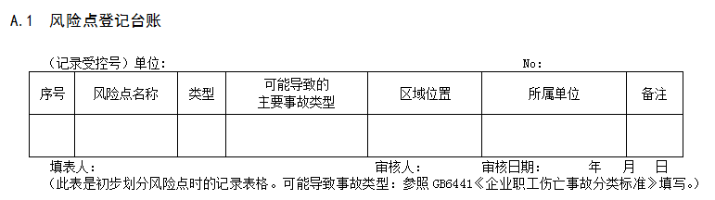
（三）风险识别评价五个环节
  1.风险点确定
  风险点划分原则：大小适中、便于分类、功能独立、易于管理、范围清晰。按照功能分区划分。对操作活动类风险点划分，应当涵盖生产经营全过程所有常规和非常规状态的作业活动。重点考虑系统或大型机组开、停车，检维修，动火、受限空间等操作难度大、技术含量高、风险等级高、可能导致严重后果的活动。
      建立《风险点登记台账》。

Slide 28
      2.危险源辨识分析
      2.1危险源辨识应覆盖风险点内全部设备设施和作业活动，建立《作业活动清单》及《设备设施清单》。
——对于作业活动，宜采用工作危害分析法（简称JHA）进行辨识；
——对于设备设施，宜采用安全检查表法（简称SCL）进行辨识；
——对于复杂的化工工艺，应采用危险与可操作性分析法（简称HAZOP）等方法进行辨识。

Slide 29
      2.2危险源辨识范围应包括：
——规划、设计、建设、投产、运行等阶段；
——常规和非常规作业活动；
——事故及潜在的紧急情况；
——所有进入作业场所人员的活动；
——原材料、产品的运输和使用过程；
——作业场所的设施、设备、车辆、安全防护用品；
——工艺、设备、管理、人员等变更；
——丢弃、废弃、拆除与处置；
——气候、地质及环境影响等。

Slide 30
      2.3危险源辨识实施
      2.3.1依据GB/T 13861的规定，对潜在的人的不安全行为、物的不安全状态、环境缺陷和管理缺陷等危害因素进行辨识，充分考虑危害因素的根源和性质。
      2.3.2辨识危险源也可以从能量和物质的角度进行提示。其中从能量的角度可以考虑机械能、电能、化学能、热能和辐射能等。

Slide 31
  3.风险控制措施
    3.1工程技术（或工程控制）措施、管理措施、培训教育、个体防护、应急处置。现有控制措施不足以控制此项风险，应提出建议或改进的控制措施。
    3.2应考虑可行性、可靠性、先进性、安全性、经济合理性、经营运行情况及可靠的技术保证。
    3.3设备设施类危险源的控制措施应包括：报警、联锁、安全阀、液位、温度、压力等工艺设备本身带有的控制措施和消防、检查、检验等常规的管理措施。
    3.4作业活动类危险源的控制措施应包括：制度完备性、管理流程合理性、作业环境可控性、作业对象完好状态及作业人员素质等方面。
    3.5重大风险控制措施应符合DB37/T 2882—2016第6.5.3要求。不同级别的风险要结合实际采取一种或多种措施进行控制，直至风险可以接受。
3.6风险控制措施在实施前应依据DB37/T 2882—2016第6.5.2.2要求组织评审。

Slide 32
  4.风险评价
    4.1风险评价方法
    化工企业宜选择风险矩阵分析法（LS）、作业条件危险性分析法（LEC）等方法，针对辨识的危险源潜在的风险进行定性、定量评价，并填写工作危害分析评价记录和安全检查表分析评价记录。
    4.2风险评价准则
——有关安全生产法律、法规；
——设计规范、技术标准；
——本单位的安全管理、技术标准；
——本单位的安全生产方针和目标等；
——相关方的诉求等。

Slide 33
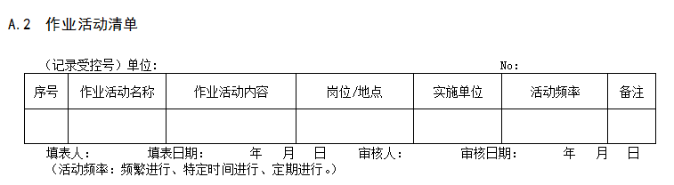
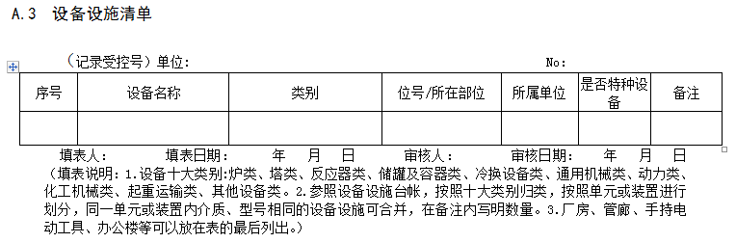

Slide 34
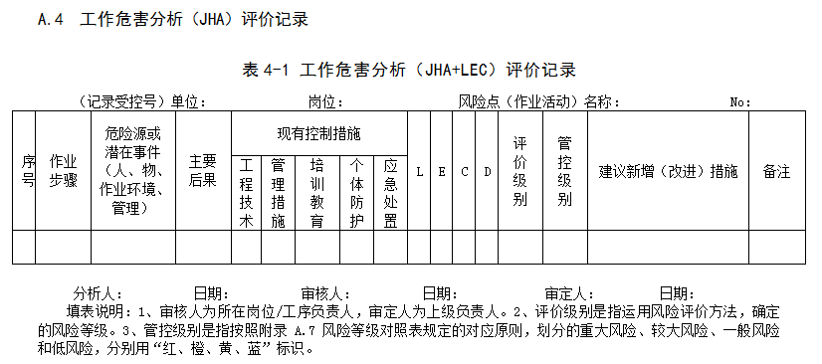

Slide 35
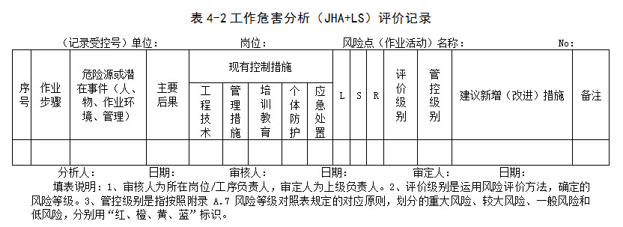

Slide 36
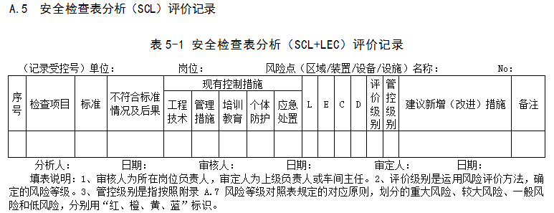

Slide 37
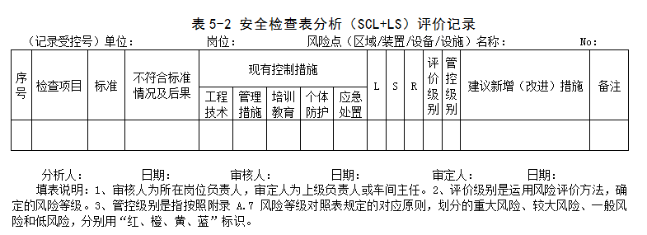

Slide 38
  5.风险分级管控
  5.1管控原则
      风险分析评价和风险等级判定时，对每项控制措施进行评审。
      上级负责管控的风险，下级应同时负责管控，逐级落实具体措施。应结合本单位机构设置，合理确定风险的管控层级。
  5.2确定风险等级
  化工企业应依据风险判定准则确定风险等级，风险等级判定应遵循从严从高的原则。化工企业风险按照从高到低分为5级：1、2、3、4、5或A、B、C、D、E。其中，1级或A级为最高风险，5级或E级为最低风险。
  重大风险、较大风险、一般风险和低风险，分别用“红橙黄蓝”四种颜色标识，实施分级管控。
  5.3编制风险分级管控清单，逐级汇总、评审、修订、审核、发布、培训、实现信息有效传递。

Slide 39
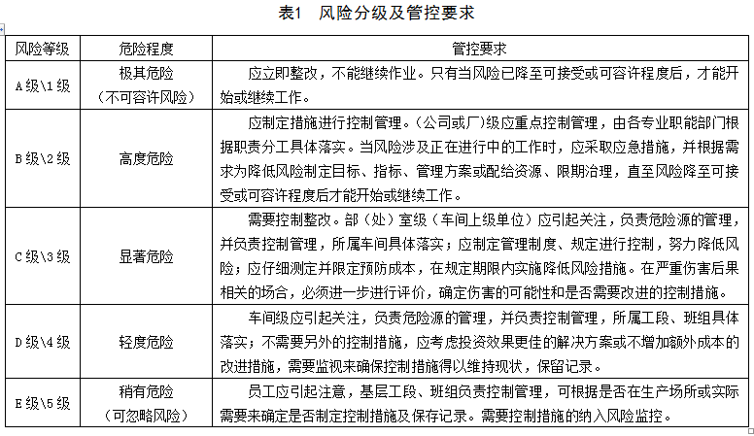

Slide 40
  5.4重大风险判定
直接判定重大风险：
——违反法律、法规及国家标准中强制性条款的；
——发生过死亡、重伤、重大财产损失的事故，且现在发生事故的条件依然存在的；
——根据GB 18218评估为重大危险源的储存场所；
——运行装置界区内涉及抢修作业等作业现场10人及以上的；

Slide 41
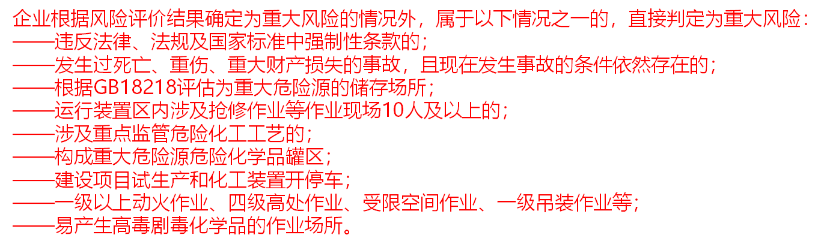

Slide 42
关于风险分级管控体系建设中
较大以上风险的确定和管控要求的补充说明
针对企业风险分级管控体系建设过程中发现的有关问题，按照风险分级管控体系通则、有关行业领域细则的规定，我们组织有关处室、标杆企业、专家进行了认真研究，有关情况说明如下：
一、对通则、细则规定直接判定的重大风险。主要是基于事故发生后果的严重性进行判定风险“管控级别”，是为提高风险管控层级、确保企业落实管控责任，遏制重大事故发生而进行规定的。一旦有符合直接判定重大风险规定的风险，无论其“评价级别”为何种等级，一律直接确定“管控级别”为重大风险，用“红色”进行标识，管控层级是企业最高级。此类重大风险是允许存在的，也不能因为增加了管控措施而降低管控级别，必须进行最高层级管控。“评价级别”为“1级或A级”风险（重大风险）的管控要求是：应立即增加（调整）管控措施并有效落实，将风险降低到可接受或可容许程度，相关过程应建立记录文件。如不能立即增加（调整）控制措施，或控制措施不能有效落实，必须立即停止相关生产作业活动。
二、建立较大及以上风险直接判定制度。为有效管控企业较大及以上风险，各行业领域在执行通则、细则规定的直接判定重大风险情形的基础上，可根据本行业领域安全生产特点，明确有关重点部位、关键装置、危险工艺、危险作业等直接判定为较大及以上风险的情形。无论其“评价级别”是否低于2级，“管控级别”应不低于较大风险的管控级别。
两体系办公室
2017年10月9日

Slide 43
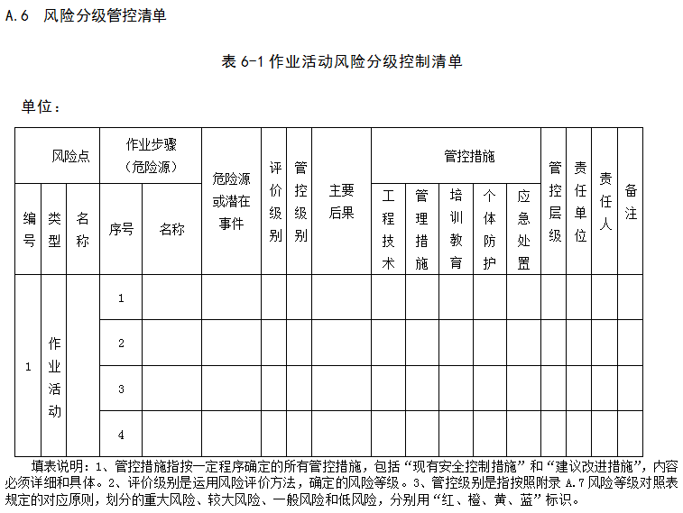

Slide 44
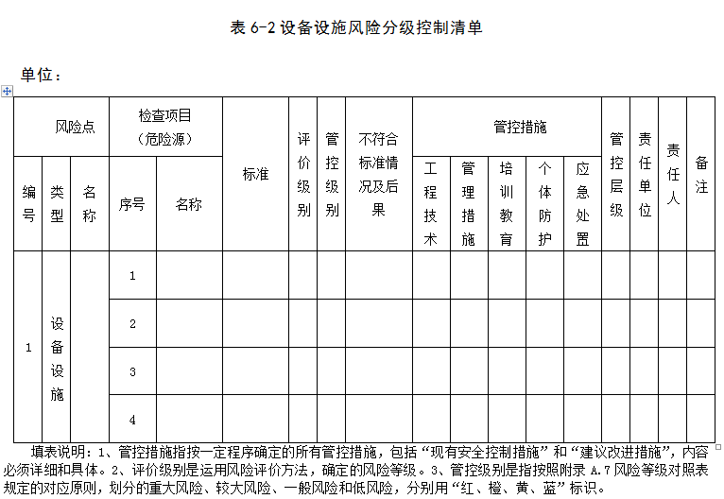

Slide 45
(四)成果与应用
  1.档案记录
  完整保存记录资料，分类建档管理。
  红色、橙色风险记录，应单独建档管理。
  2.风险信息应用
  风险控制措施告知内部员工和相关方，进行培训。
  掌握本岗位风险点包含风险等级、管控措施、责任部门、责任人等信息；对相关方的培训应包括风险点位置、风险等级和管控措施等。
（五）分级管控的效果
（六）持续改进

Slide 46
四、《化工企业生产安全事故隐患排查治理体系细则》
（DB37/T 3010—2017）

Slide 47
（一）基本情况
本标准列出了8个基本要素、9个二级要素、29条要求和4个附件（记录），规定了化工企业隐患排查治理的基本要求、隐患分级和分类、工作程序和内容、文件管理、隐患排查的效果、持续改进等。
适用于山东省内化工企业生产安全事故隐患排查治理体系建设和实施指南的编制。
DB37/T 2882—2016 安全生产风险分级管控体系通则
DB37/T 2883—2016 生产安全事故隐患排查治理体系通则
《危险化学品企业事故隐患排查治理实施导则》（安监总管三〔2012〕103号）

Slide 48
（二）术语和定义
DB37/T 2883—2016界定的术语和定义适用于本文件。
（三）基本要求四项
  健全机构，完善制度，组织培训，全员参与。
制定隐患排查治理体系培训计划，分层次、分阶段组织全体员工进行培训，并保留培训记录。
从基层操作人员到最高管理层，全员参与，贯穿于生产经营活动全过程，成为日常工作重要组成部分。

Slide 49
（四）隐患分级与分类
DB37/T 2883—2016生产安全事故隐患排查治理体系通则第6.1条、第6.2条的内容适用于本条款。
重大事故隐患的判定，要把握“危害较大”和“整改难度较大”两个要点。化工企业的现场有下列情形之一的，可按重大事故隐患进行治理：
（a）使用国家明令淘汰、禁止使用的严重危及生产安全的工艺、设备的；
（b）具有甲、乙类火灾危险性物质、爆炸品以及二级以上（或高毒）毒性物质的车间、仓库与员工宿舍在同一座建筑物内，或具有甲乙类火灾危险性物质、爆炸品的车间、仓库与员工宿舍的安全距离不符合有关法规、标准的规定要求的；
（c）甲、乙类及剧毒化学品的生产、仓储设施与周边居住区、人员密集区、交通要道的安全距离不符合有关法规、标准的规定要求的。未按规定和生产工艺要求设置必要的自动报警和安全联锁装置的；

Slide 50
（d）为两套及以上甲、乙类及剧毒化学品生产装置服务的中心控制室、区域控制室与甲、乙类生产、存储设施的安全距离不足，或未采取必要的抗爆措施的；
（e）易燃易爆和有毒作业场所，未按国家强制性标准及其强制性条款的要求设置可燃、有毒气体检测报警设施以及通风设施，或设置数量、能力低于标准要求的1/2的；
（f）爆炸和火灾危险区域内的电气设备（电机、灯具、开关等）不防爆，或防爆等级（类别、级别、组别）及线路敷设不符合有关标准、规定要求，且未采取通风、隔离等临时防范措施的；
（g）重点监管的危险化工工艺装置安全控制措施不完善，发生爆炸危险的可能性较大，且未采取有效防爆泄爆措施的；
（h）重点监管危险化学品的生产、储存装置安全措施不完善，容易导致爆炸、中毒等恶性事故发生的；
（i）构成一、二级重大危险源的的生产、储存装置安全措施不完善，容易导致爆炸、中毒等恶性事故发生的；
（j）其他危害和整改难度较大，应当全部或者局部停产停业，并经过一定时间整改治理方能排除的隐患，或者因外部因素影响致使生产经营单位自身难以排除的隐患。

Slide 51
（五）三项工作程序与内容
  1.编制排查项目清单
  依据确定的各类风险的全部控制措施和基础安全管理要求，编制包含全部应该排查的项目清单。隐患排查项目清单包括生产现场类隐患排查清单和基础管理类隐患排查清单。
  1.1生产现场类隐患排查清单
以各类风险点为基本单元，依据风险分级管控体系中各风险点的控制措施和标准、规程要求编制。至少应包括：与风险点对应的设备设施和作业活动、排查内容与排查标准等信息。
排查内容应包括工程技术、管理措施、培训教育、个体防护、应急处置等全部控制措施。

Slide 52
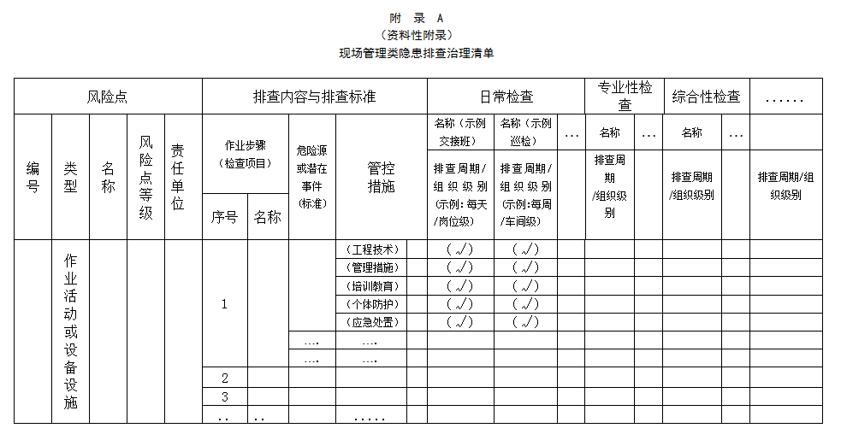

Slide 53
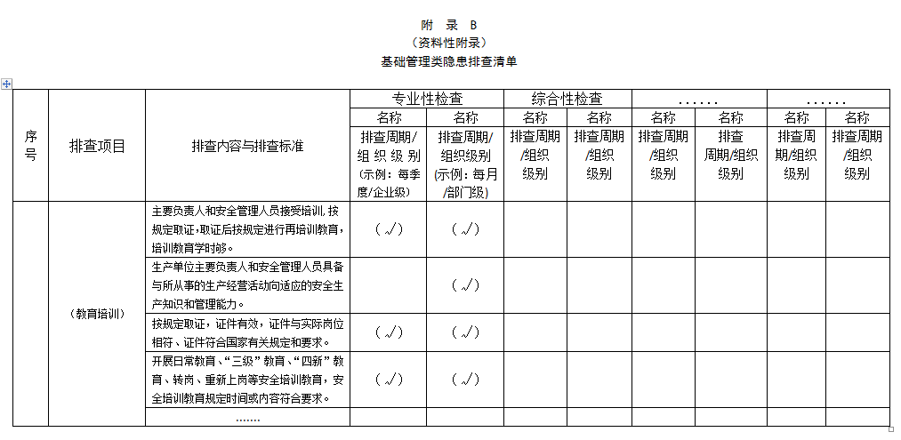
  1.2基础管理类隐患排查清单
  依据《危险化学品企业事故隐患排查治理实施导则》等法律法规、技术标准、规程等逐项编制排查清单。
  至少应包括：排查项目、排查内容与排查标准等信息。

Slide 54
  2.隐患排查
  2.1排查方式
主要包括日常隐患排查、综合性隐患排查、专业性隐患排查、节假日及季节性隐患排查、专家诊断性检查和企业各级负责人履职检查等。
专业性隐患排查包括工艺、设备、电气、自控仪表、建筑结构、消防、公用及辅助工程等。
企业应根据自身组织架构确定不同的排查组织级别，一般包括公司级、部门级、车间级、班组级。

Slide 55
  2.2排查要求
——现场巡检间隔不得大于2小时，涉及“两重点一重大”的化工生产、储存装置，宜采用不间断巡检方式进行现场巡检，现场巡检间隔不得大于1小时；基层车间管理人员每天至少一次对装置现场进行相关专业隐患排查；
——综合性隐患排查应由公司级至少每季度组织一次；基层单位（车间）结合岗位责任制排查，至少每月组织一次；
——专业或专项隐患排查应由工艺、设备、电气、仪表等专业技术人员或相关部门至少每季度组织一次；
——季节性隐患排查应根据季节性特点及本单位的生产实际，至少每季度开展一次；
——节假日隐患排查应在重大活动及节假日前进行一次隐患排查；
——对于区域位置、工艺技术等不经常发生变化的，可依据实际情况确定排查周期，如果发生变化，应及时进行隐患排查。

Slide 56
      当发生以下情形之一，企业应及时组织进行相关专业隐患排查：
——颁布实施有关新的法律法规、标准规范或原有适用法律法规、标准规范重新修订的；
——组织机构和人员发生重大调整的；
——装置工艺、设备、电气、仪表、公用工程或操作参数发生重大改变的；
——外部安全生产环境发生重大变化；
——发生事故或对事故、事件有新的认识；
——气候条件发生大的变化或预报可能发生重大自然灾害。

Slide 57
  2.3组织实施
定隐患排查计划，相关部门和单位应对照隐患排查清单，采取相应的排查方式，按照风险分级管控级别，组织各相关层级的部门和单位进行隐患排查。
对排查出的事故隐患，应进行评估分级，填写隐患排查记录，按规定登记上报。
根据排查出的隐患类别，提出治理建议。治理建议一般应包含：
——针对排查出的每项隐患，明确治理责任单位和主要责任人；
——经排查评估后，提出初步整改或处置建议；
——依据隐患治理难易程度或严重程度，确定隐患治理期限。

Slide 58
  3.隐患治理
  治理要求、治理流程、一般隐患治理与DB37/T 2883—2016要求一致，整改措施、责任、资金、时限和预案“五到位”。
  重大隐患治理应编制隐患评估报告书，评估报告书应包括隐患的类别、影响范围和风险程度以及对隐患的监控措施、治理方式、治理期限的建议等内容。重大隐患治理方案报告当地县（市、区）负有安全生产监督管理职责的部门。治理方案应当包括：
（a）治理的目标和任务;（b）采取的方法和措施;
（c）经费和物资的落实;（d）负责治理的机构和人员;
（e）治理的时限和要求;（f）防止整改期间发生事故安全措施。
验收环节和要求与通则一致。
（六）成果应用、持续改进与通则一致。

Slide 59
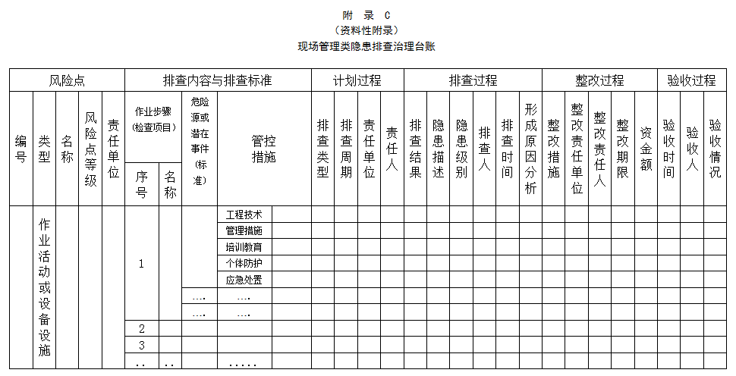

Slide 60
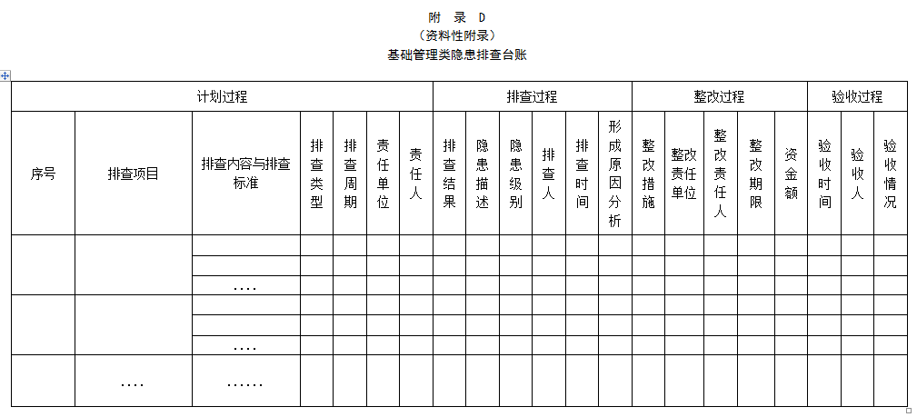

Slide 61
五、《化工企业“双重预防体系”实施指南把握重点》

Slide 62
  编制行业《实施指南》时，在“双重预防体系”基本框架、流程符合《通则》、《细则》的基础上，体现行业特色，具有详细、明确、操作性强、可借鉴性、指导性，是《细则》的进一步细化，是标杆企业的成果展示，具有模范作用，甚至有些信息同行业企业可以拿来直接用。

Slide 63
安全生产风险分级管控体系实施指南（重点）

Slide 64
4.基本要求
  4.1成立组织机构
    安全管理部门是牵头部门，负责组织建立风险分级管控体系相关制度、评价准则、工作程序。应成立公司级体系领导小组：
——主要负责人担任组长，全面负责；
——各分管负责人担任副组长，负责分管范围内工作；
——成员由安全、生产、设备、工艺、电气、仪表等各职能部门组成，负责组织本专业危险源辨识、风险评价和分级管控工作具体开展。
    其他各级组织应成立相应的风险管控工作小组，负责组织本级危险源辨识与风险评价工作，各级干部员工都应参与这项工作。
    全体员工应在体系领导小组领导下，开展相关工作。
以上要求必须文件化！

Slide 65
  4.2实施全员培训
各级单位应制定风险管控培训计划，分层次、分阶段培训学习并掌握本单位的危险源辨识、风险评价方法，保留培训记录。
计划应单独编制或融合于企业的安全培训教育计划中，明确培训目的、时间、地点、内容、负责单位和负责人。培训实施过程应符合体系化管理控制要求。培训内容包括：
——风险管控体系相关法律、法规、标准、制度；
——危险源辨识和风险评价方法、评价准则；
——企业装置布置、功能分区、工艺流程、存在的主要设备设施和作业活动；
——工艺、技术、设备、人员变更情况；
—— 《装置工艺操作规程》、现有风险点的风险管控措施；
——已采取的工程技术、管理措施、培训教育、个体防护、应急处置等安全措施；
——其他风险信息。

Slide 66
4.3编写体系文件
建立风险管控制度，编制作业指导书、风险点登记台账、作业活动清单、设备设施清单、工作危害分析（JHA）评价记录、安全检查表分析（SCL）评价记录、风险分级管控清单等有关记录文件，确定风险识别、评价方法及风险等级判定标准。
企业应建立健全风险分级管控体系考核奖惩制度或办法，明确考核奖惩的标准、频次、方式方法等，并将考核结果与员工工资薪酬挂钩。

Slide 67
5.风险识别评价
  5.1风险点确定
划分范围、初步确定风险点。首先对设施、部位、场所、区域等进行划分。工作流程是先划分出工段、工序或区域后，再确定出本工段、工序或区域包含的所有风险点。
风险点划分原则
遵循大小适中、便于分类、功能独立、易于管理、范围清晰。
例如：设备设施类风险点，一般包括储罐、反应器、塔、机泵、换热器等。
对操作及作业活动等风险点的划分，应当涵盖生产经营全过程所有常规和非常规状态的作业活动。
例如：开、停车，检维修，动火、受限空间。

Slide 68
5.2.3危险源辨识实施
      5.2.3.1危险源辨识应依据GB/T 13861的规定，对潜在的人、物、环境、管理等危害因素进行辨识，充分考虑危害因素的根源和性质。如，造成火灾和爆炸的因素；造成冲击和撞击、物体打击、高处坠落、机械伤害的原因；造成中毒、窒息、触电及辐射的因素；工作环境的化学性危害因素和物理性危害因素；人机工程因素；设备腐蚀、焊接缺陷等；导致有毒有害物料、气体泄漏的原因等。
      5.2.3.2危险源辨识也可以从能量和物质的角度进行提示。其中从能量的角度可以考虑机械能、电能、化学能、热能和辐射能等。例如：机械能可造成物体打击、车辆伤害、机械伤害、起重伤害、高处坠落、坍塌等；热能可造成灼烫、火灾；电能可造成触电；化学能可导致中毒、火灾、爆炸、腐蚀。从物质的角度可以考虑压缩或液化气体、腐蚀性物质、可燃性物质、氧化性物质、毒性物质、放射性物质、粉尘和爆炸性物质等。

Slide 69
  5.3风险控制措施
根据风险评价与分级结果，修订有关规程、预案等文件，完善管理流程，落实或改进现场管控措施。具体要求如下：
    5.3.1风险控制措施应考虑可行性、可靠性、先进性、安全性、经济合理性、经营运行情况及可靠的技术保证和服务。
    5.3.2从工程技术、管理措施、培训教育、个体防护、应急处置等方面评估现有控制措施的有效性。现有控制措施不足以控制此项风险，应提出建议或改进的控制措施。
工程技术措施包括：a.消除或减弱危害：通过对装置、设备设施、工艺等的设计来实施；b.密闭：对产生或导致危害的设施或场所进行密闭；c.隔离：通过隔离带、栅栏、警戒绳等把人与危险区域隔开；d.移开或改变方向：如危险及有毒气体的排放口;e. 监测监控设施（尤其是涉及高毒物料的使用）；f. 报警和警示设施；g.氯气泄漏抽吸系统；h.自动喷淋系统等。

Slide 70
管理措施包括：a.制定实施作业程序、安全许可、安全操作规程等；b.减少暴露时间（如异常温度或有害环境）；c.安全互助体系；d.风险转移（共担）；e.规定时间频次的安全检查、巡检；f.规定时间频次的设备校验、检测；g.设置警示告知牌；h.专人监护动火、受限空间等特殊作业等。
培训教育措施包括：a.入厂前的三级安全教育；b.转岗前的安全培训教育；c.特殊作业前的安全培训和技术交底；d.对特定作业规程或操作规程的培训教育；e.规定时间频次的日常安全教育或年度再培训；f.特种作业人员取得特种作业证而专门开展的培训教育等。
个体防护措施包括：配备个体防护用品，如：安全帽、防护服、耳塞、听力防护罩、防护眼镜、防护手套、绝缘鞋、空气呼吸器、安全带等。
应急处置措施包括：a.编制应急预案，并定期组织演练；b.配备专职消防队、应急救援队伍及应急救援物资；c.现场设置消火栓、消防炮、洗眼器等洗消设施；d.现场配备应急药品等。

Slide 71
    5.3.3不同级别的风险要结合实际采取一种或多种措施进行控制，直至风险可以接受。
    5.3.4作业活动类危险源的控制措施应包括：制度完备性、管理流程合理性、作业环境可控性、作业对象完好状态及作业人员素质等方面。
    5.3.5设备设施类危险源的控制措施应包括：报警、联锁、安全阀、液位、温度、压力等工艺设备本身带有的控制措施和消防、检查、检验等常规的管理措施。
    5.3.6需通过工程技术措施和（或）技术改造才能控制的风险，应制定控制该类风险的目标，并为实现目标制定方案。
    5.3.7属于经常性或周期性工作中的不可接受风险，不需要通过工程技术措施，但需要制定新的文件（程序或作业文件）或修订原来的文件，文件中应明确规定对该类风险的有效控制措施，并在实践中落实这些措施。

Slide 72
    5.3.8对于某些重大风险，可同时采取上述规定的措施。
    5.3.9风险控制措施应在实施前针对以下内容评审：
——措施的可行性和有效性；
——是否使风险降低到可以接受的程度；
——是否产生新的风险；
——是否已选定了最佳的解决方案；
——是否会被应用于实际工作中。
    5.3.10企业的各级单位负责人应组织逐项落实风险点及风险点内各类危险源的控制措施，达到有效控制风险的目的。针对工程技术、管理、培训教育、个体防护、应急处置等不同措施，均应有相应的单位、部门和人员负责。

Slide 73
  5.4风险评价
    5.4.2风险评价准则
企业在对风险点内各类危险源进行辨识和风险评价时，应考虑人、财产和环境等三个方面存在的可能性和后果严重程度的影响，并结合自身实际，明确事故（事件）发生的可能性、严重性和风险度取值标准，确定风险判定准则，进行风险分析，判定风险等级。
风险等级判定应遵循从严从高的原则，具体包括：
——有关安全生产法律、法规；
——设计规范、技术标准；
——本单位的安全管理、技术标准；
——本单位的安全生产方针和目标等；
——相关方的诉求等。

Slide 74
  5.5风险分级管控
E级\5级：稍有危险（或可忽略风险/低风险）。员工应引起注意，基层工段、班组负责控制管理，可根据是否在生产场所或实际需要来确定是否制定控制措施及保存记录。需要控制措施的纳入风险监控。
D级\4级：轻度危险（低风险）。车间级应引起关注，负责危险源的控制管理，所属工段、班组具体落实；不需要另外的控制措施，应考虑投资效果更佳的解决方案或不增加额外成本的改进措施，需要监视来确保控制措施得以维持现状，保留记录。
C级\3级：显著危险（一般风险），需要控制整改。公司级（车间上级单位）应引起关注，并负责危险源的控制管理，所属车间具体落实；应制定管理制度、规定进行控制，努力降低风险；应仔细测定并限定预防成本，在规定期限内实施降低风险措施。在严重伤害后果相关的场合，必须进一步进行评价，确定伤害的可能性和是否需要改进的控制措施。

Slide 75
B级\2级（含直接判定较大风险）：高度危险（较大风险），应制定措施进行控制管理。公司级应重点控制管理，所属车间具体落实，各专业职能部门根据职责分工协助落实。当风险涉及正在进行中的工作时，应采取应急措施，并根据需求为降低风险制定目标、指标、管理方案或配给资源、限期治理，直至风险降至可接受或可容许程度后才能开始或继续工作。
A级\1级（含直接判定重大风险）：极其危险（重大风险），应制定管控措施进行控制管理。公司级重点控制管理，所属车间具体落实，各专业职能部门根据职责分工协助落实。若控制措施不完善或控制措施不能有效落实，风险不能降至可接受或可容许程度后，必须立即停止相关作业活动。

Slide 76
    5.5.3较大风险的判定
以下情形应按照较大风险进行管控：
——评价结果达到B级\2级。如，反应操作作业活动类风险点；中间储罐设备设施类风险点；
——评价结果未达到B级\2级，但属于关键装置、重点部位，风险度较高的风险点应直接判定为较大风险进行提级管控。
如，危险品装车、卸车等作业活动类风险点；中间罐等设备设施类风险点。

Slide 77
    5.5.4重大风险的判定
以下情形应按照重大风险进行管控：
——评价结果达到A级\1级。如，液化烃储罐等设备设施类风险点。
——评价结果未达到A级\1级，但属于关键装置、重点部位，风险度最高的风险点应直接判定为重大风险进行提级管控。如，液氯罐等。
——对于违反法律、法规及国家标准中强制性条款的。
——发生过死亡、重伤、重大财产损失的事故，且现在发生事故的条件依然存在的。
——根据GB18218评估为重大危险源的储存场所等。
——运行装置界区内涉及抢修作业等作业现场10人以上的。
——新建项目的试生产和开停车，在役装置的开停车。
——装置区一级以上动火作业、四级高处作业、受限空间作业、一级吊装作业等高风险特殊作业。
——高毒剧毒品场所。

Slide 78
    5.5.6编制风险分级管控清单
危险源辨识和风险评价后，应编制风险分级管控清单，包括全部风险点、管控措施等风险信息，逐级汇总、评审、修订、审核、发布、培训。下级要呈报上级，上级负责审核、批准，各级都要形成台账或控制清单，实现信息有效传递。
现场告知：公告、岗位告知。

Slide 79
8.持续改进
  8.1评审
企业应结合职业健康及安全标准化体系每年至少对风险分级管控体系进行一轮系统性评审或更新。企业应当根据非常规作业活动、新增功能性区域、装置或设施等适时开展危险源辨识和风险评价。采取预防与纠正措施确保风险可控。
企业应在每一轮危险源辨识和风险评价后，编制包括全部风险点各类风险信息的风险分级管控清单，并按规定及时更新。
企业应在每一轮危险源辨识和风险评价后，组织编写危险源辨识和风险评价报告，对本轮风险控制情况进行总结评审，对变更情况应进行说明。

Slide 80
  8.2更新
企业应根据以下情况变化对风险管控的影响，及时针对变化范围开展风险分析，及时更新风险信息:
——法规、标准等增减、修订变化所引起风险程度的改变；
——发生事故后，有对事故、事件或其他信息的新认识，对相关危险源的再评价；
——组织机构发生重大调整；
——补充新辨识出的危险源评价；
——风险程度变化后，需要对风险控制措施的调整。
  8.3沟通
企业应建立不同职能和层级间的内部沟通和用于与相关方的外部风险管控沟通机制，及时有效传递风险信息，树立内外部风险管控信心，提高风险管控效果和效率。重大风险信息更新后应及时组织相关人员进行培训。

Slide 81
生产安全事故隐患排查治理体系实施指南（重点）

Slide 82
5.1.2.2结合《化工企业生产安全事故隐患排查治理体系细则》第5条规定的重大事故隐患，按照《化工和危险化学品生产经营单位重大生产安全事故隐患判定标准(试行)》（安监总管三〔2017〕121号），以下情形构成重大事故隐患：
a)主要负责人和安全生产管理人员未依法经考核合格；特种作业人员未持证上岗；
b)未建立与岗位相匹配的全员安全生产责任制或者未制定实施生产安全事故隐患排查治理制度；未制定操作规程和工艺控制指标；
c)未按照国家标准制定动火、进入受限空间等特殊作业管理制度，或者制度未有效执行；
d)涉及“两重点一重大”的生产装置、储存设施外部安全防护距离不符合国家标准要求。甲、乙类及剧毒化学品的生产、仓储设施与周边居住区、人员密集区、交通要道的安全距离不符合有关法规、标准的规定要求；

Slide 83
e)具有甲、乙类火灾危险性物质、爆炸品以及二级以上（或高毒）毒性物质的车间、仓库与员工宿舍在同一座建筑物内，或具有甲乙类火灾危险性物质、爆炸品的车间、仓库与员工宿舍的安全距离不符合有关法规、标准规定要求；
f)为两套及以上甲、乙类及剧毒化学品生产装置服务的中心控制室、区域控制室与甲、乙类生产、存储设施的安全距离不足，或未采取必要的抗爆措施的；控制室或机柜间面向具有火灾、爆炸危险性装置一侧不满足国家标准关于防火防爆的要求；
g)涉及重点监管危险化工工艺的装置未实现自动化控制，系统未实现紧急停车功能，装备的自动化控制系统、紧急停车系统未投入使用；装置安全控制措施不完善，发生爆炸危险的可能性较大，且未采取有效防爆泄爆措施的；

Slide 84
h)构成一级、二级重大危险源的危险化学品罐区未实现紧急切断功能；涉及毒性气体、液化气体、剧毒液体的一级、二级重大危险源的危险化学品罐区未配备独立的安全仪表系统；
i)全压力式液化烃储罐未按国家标准设置注水措施；装置区、罐区及装卸区未按规定设置水、泡沫、蒸汽等消防灭火系统，消防水池、消防水泵、消防管路及消防栓的配置不符合规定要求；
j)氯气等剧毒气体管道穿越除厂区(包括化工园区、工业园区）外的公共区域；地区架空电力线路穿越生产区且不符合国家标准要求；
k)在役化工装置未经正规设计且未进行安全设计诊断；
l)使用淘汰、落后安全技术工艺、设备目录列出的工艺、设备；
m)涉及可燃和有毒有害气体泄漏的场所未按国家标准设置检测报警装置，或设置数量、能力低于标准要求的1/2的；
n)爆炸危险场所未按国家标准安装使用防爆电气设备；
o)生产装置未按国家标准要求设置双重电源供电，自动化控制系统未设置不间断电源，未按标准规定配置消防双电源；

Slide 85
p)生产装置区、罐区及装卸区的厂房、库房、设备、设施、管线等未按规定设置防雷、防静电设施，或未按规定进行检测并符合要求；
q)压力容器、压力管道等特种设备未按规定办理使用登记证；超期未检或未按检验要求检修（停用）的；安全阀、爆破片等安全附件未正常投用，压力表、安全阀超期未检，防爆膜未定期更换；使用非法制造的压力容器等特种设备及安全附件；
r)新开发的危险化学品生产工艺未经小试、中试、工业化试验直接进行工业化生产；国内首次使用的化工工艺未经过省级人民政府有关部门组织的安全可靠性论证；新建装置未制定试生产方案投料开车；
s)未按国家标准分区分类储存危险化学品，超量、超品种储存危险化学品，相互禁配物质混放混存；
t)其他危害和整改难度较大，应当全部或者局部停产停业，并经过一定时间整改治理方能排除的隐患，或者因外部因素影响致使生产经营单位自身难以排除的隐患。

Slide 86
  5.2隐患分类
    5.2.1基础管理类隐患
基础管理类隐患包括以下方面存在的问题或缺陷：
——生产经营单位资质证照；
——安全生产管理机构建立健全情况及相关人员配备情况；
——安全生产责任制和安全管理制度建立健全及落实情况；
——安全培训与教育情况，主要包括企业主要负责人、安全管理人员的培训及持证上岗；特种作业人员的培训及持证上岗；从业人员安全培训教育档案；岗位操作人员技能培训情况；
——安全生产投入保障情况；
——参加工伤保险、安全生产责任险的情况；
——事故管理、变更管理及承包商的管理；
——应急管理，包括：生产安全事故应急救援预案编制、修订情况；安全生产监督管理部门备案情 况；演练及评估情况；应急物资配备情况；
——职业卫生基础管理，包括管理制度、档案、职业危害因素检测、职业健康查体等；
——相关方安全管理；
——基础管理其他方面。

Slide 87
    5.2.2生产现场类隐患
生产现场类隐患包括以下方面存在的问题或缺陷：
——设备设施，包括设备设施的完好性；设备设施是否是落后淘汰类；是否有“跑冒滴漏”情况；防雷接地是否完好；特种设备安全附件的管理维护；
——场所环境，包括噪声、粉尘、高温等职业病危害因素检测是否达标；易燃易爆、有毒作业环境是否配备可燃、有毒气体报警监测装置等；
——从业人员操作行为，包括员工劳动防护用品佩戴情况；排查“三违”行为；操作规程的执行情况等；
——消防及应急设施，包括现场消防栓、灭火器、喷淋器完好性；消防设施设计是否符合规范要求；
——供配电设施,包括供配电设施完好性；防爆区域内电气设备的防爆等级是否达标；应急照明系统配备情况；
——职业卫生防护设施，包括职业卫生防护设施的完好性；
——辅助动力系统，包括辅助动力设施的完好性；是否有“跑冒滴漏”情况；防雷接地是否完好；运行参数是否正常等；
——现场其他方面。

Slide 88
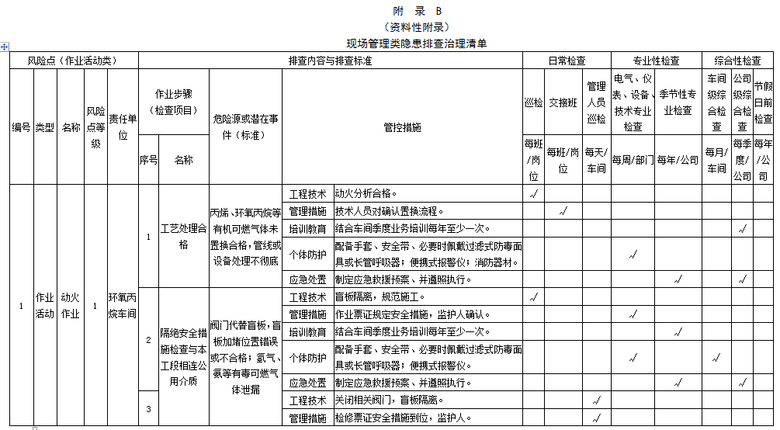

Slide 89
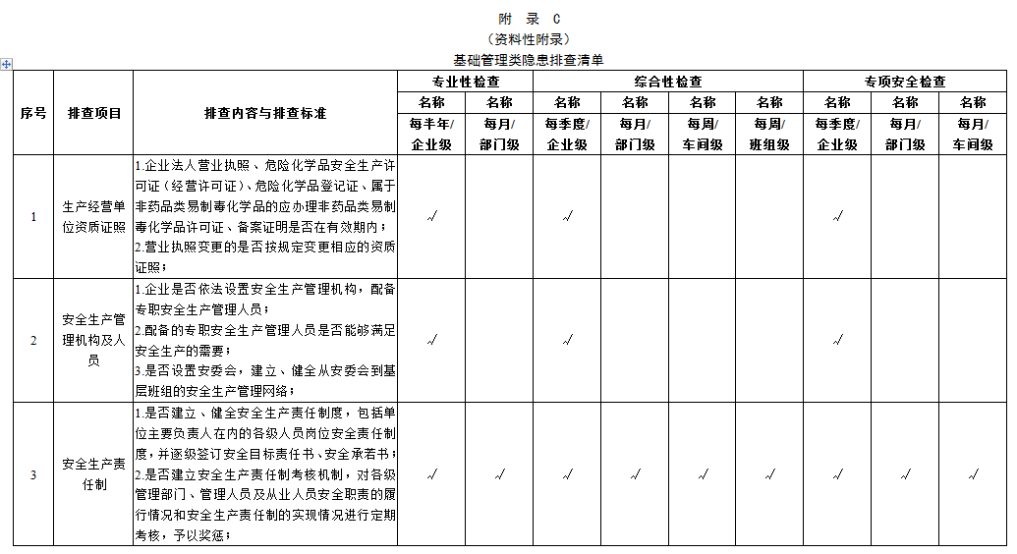

Slide 90
重点：编制排查项目清单
关键是要把排查清单结合企业实际转化成各类隐患排查表，由相应的单位和人员分别按照规定实施定期排查。

Slide 91
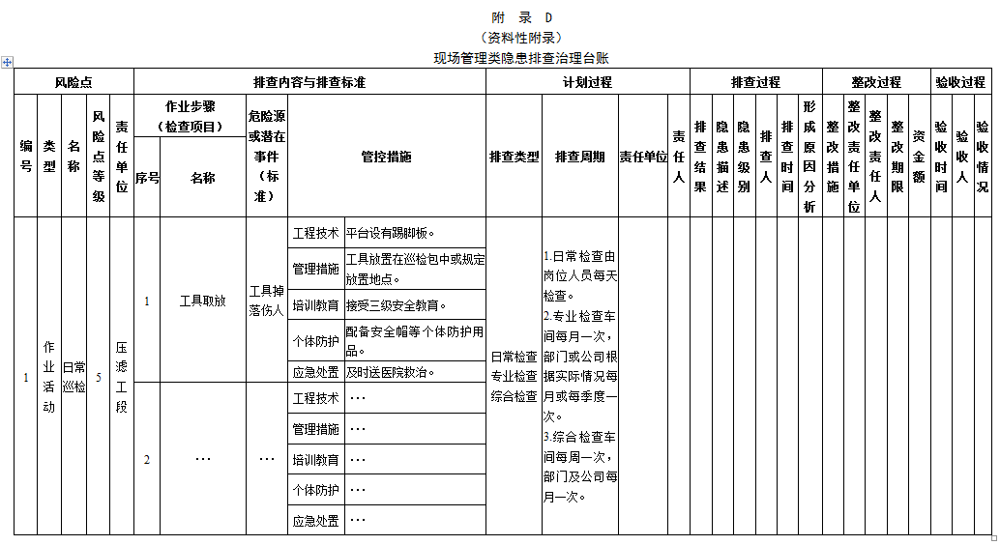

Slide 92
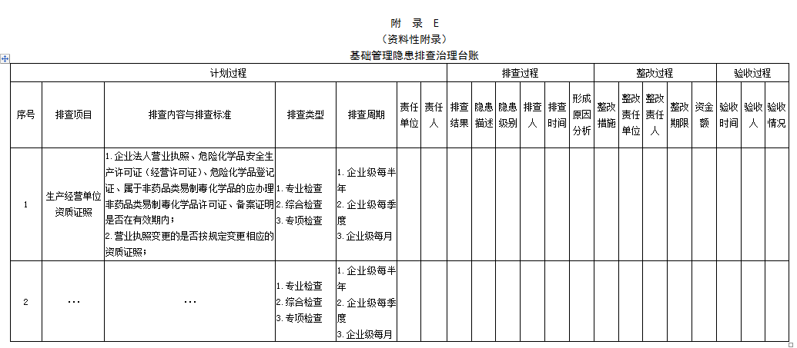

Slide 93
    6.3隐患治理
    6.3.1隐患治理要求
6.3.1.1隐患治理实行分级治理、分类实施的原则。主要包括岗位纠正、班组治理、车间治理、部门治理、公司治理等。
6.3.1.2 隐患治理应执行“五定”（定措施、定负责人、定资金来源、定完成期限、定整改前防范措施）原则。能立即整改的隐患必须立即整改，无法立即整改的隐患，治理前要研究制定防范措施，落实监控责任，防止隐患发展为事故。

Slide 94
    6.3.2隐患治理流程
6.3.2.1 事故隐患治理流程包括：通报隐患信息、下发隐患整改通知、实施隐患治理、治理情况反馈、验收等环节。
6.3.2.2 隐患排查结束后，将隐患名称、存在位置、不符合状况、隐患等级、治理期限及治理措施要求等信息向从业人员进行通报。安全管理部门应制发隐患整改通知书，应对隐患整改责任单位、措施建议、完成期限等提出要求。隐患存在单位在实施隐患治理前应当对隐患存在的原因进行分析，并制定可靠的治理措施。隐患整改通知制发部门应当对隐患整改效果组织验收。

Slide 95
《通则》、《细则》、行业《实施指南》三个地方标准支撑着“双重预防体系”建设，是山东省安全管理新时代不断探索、开拓创新的具体体现，必定为全省提升风险管控水平、保障安全生产打下坚实基础。

Slide 96
感 谢 聆 听！

